Slide 1
東北地域のヤマセと冬季モンスーンの
先進的ダウンスケール研究
１．気候研究 地球温暖化時代の東北の気候
２．予測研究 短中期予測の農業気象情報への活用
研究代表者：岩崎 俊樹
東北大学大学院理学研究科
弘前大学大学院理工学研究科
(独)農研機構東北農業研究センター
岩手県立大学ソフトウェア情報学部
気象庁地球環境・海洋部気候情報課(協力機関）
気象研究所(協力機関）
仙台管区気象台（協力機関）
岩手大学農学部(協力機関）
Notes:
12/22の報告会での発表についての補足・変更
・前回の研究調整委員会でもご発表頂きましたが、５年間の計画を１枚にまとめたスライドを発表資料に入れて下さい。前回 のものと同じで結構です（アップデートされても結構です）。
・報告の時間は、発表１２分・質疑６分に変更いたします。
また、当日は要旨集を出席者にお配りします。発表資料のスライ ドを印刷して要旨集を作成しますので、以下の対応をお願いいた します。
・スライド枚数の上限は１３枚として下さい。
・発表で使うスライドと要旨集を別にする場合は、２種類のファイルをお送りください。
・発表及び要旨集用資料は、PDFではなく、PPTでお送りください。

Slide 2
気候変動適応イニシアチブ年度計画
灰色枠：完了（完了見通し）
緑色枠：進行中
赤色枠：予定
 | 平成22年度 |  | 平成23年度 | 平成24年度 | 平成25年度 | 平成26年度
東北地域のヤマセと冬季モンスーンの先進的ダウンスケール研究
（１）局地気候の 研究 （サブ課題）ヤマセの変動機構の解明とマルチ気候モデル解析 （２）局地気象予測の研究 （サブ課題）ダウンスケールデータを利用した農業気象情報の高度化
ダウンスケールプロトタイプ⊿＝1kmで宮城の地域性。
ダウンスケール
⊿＝ 10kmで東北30年の歴史。
ヤマセIndex
ダウンスケール
10km ヤマセの温暖化影響
1km 地域特性の研究
0.1km 雲形成プロセスの研究
とりまとめ
東北の夏に対する温暖化影響評価
歴史的データとメソ解析ヤマセIndexの調査
マルチ気候モデル解析
・オホーツク海高気圧
・気候モデル性能評価
マルチ気候モデル解析
・海洋の温度構造解析
大規模循環とSSTがヤマセに与える影響
海上下層雲のモデリング
海上下層雲の経年変化の解析
・温暖化影響の評価
・人間活動の影響評価
東北の農業の温暖化対策
衛星による海上下層雲の解析
モデル雲量の評価
アンサンブルダウンスケール構築
ダウンスケールLETKF実装
ダウンスケール出力システム
ダウンスケールシステムの改良
側面境界の最適化手法の開発
下層風・下層雲のデータ同化アンサンブルダウンスケール
リアルタイム運用試験
農業気象モデルの評価実験
画像表示ソフトの開発
農業気象モデルの実運用システムの開発
農業気象モデルの実運用試験
確率予報の導入と評価
アンサンブル処理技術
東北の農業の温暖化対策。ダウンスケール予測情報を利用した農業気象情報。
Notes:
平成22年度 平成23年度 平成24年度 平成25年度 平成26年度

Slide 3
平成24年度計画
気候研究 地球温暖化時の東北の気候
・ ダウンスケール研究
  ヤマセに対する温暖化影響： 気候予測結果のダウンスケール
  東北の夏の気候トレンドの理解： 再解析のダウンスケール
ヤマセ雲の理解
雲物理特性の海陸による相違： 雲形成メカニズムと変動特性の理解
ダウンスケールの雲放射モデルの高度化
マルチモデルによるヤマセの研究
気候モデルによるヤマセの将来予測
ヤマセ予測の不確実性を明らかにする
不確実性を考慮した東北農業の温暖化適応策
温暖化とヤマセ？ 温暖化と北冷西暑

Slide 4
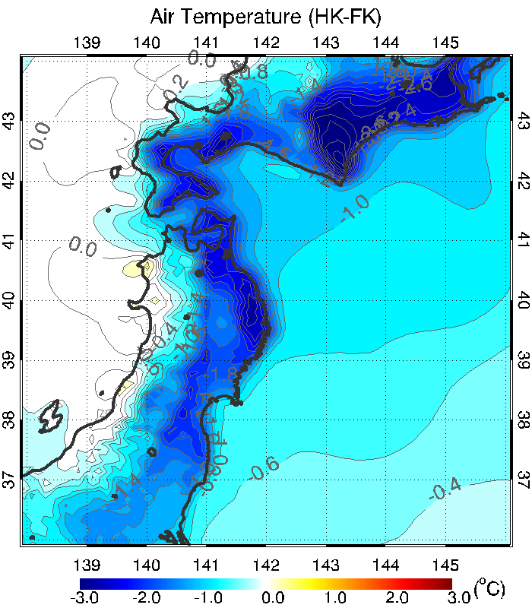
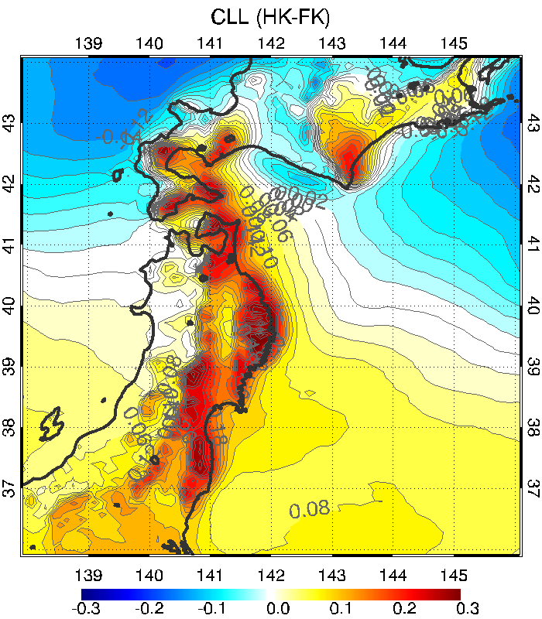
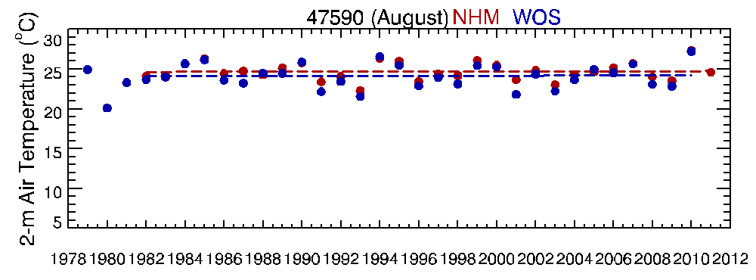
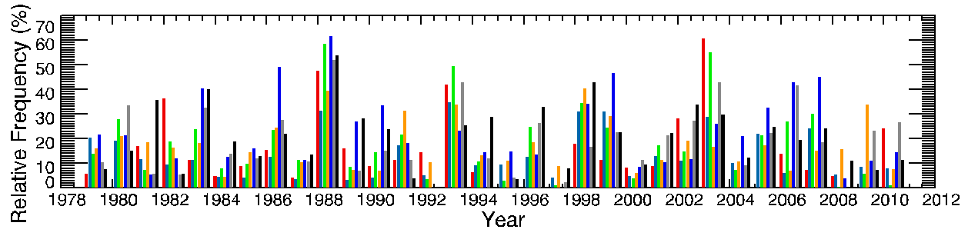
10kmダウンスケーリングによる地域特性と長期変動
  地域特性を解析できる長期データを作成
  気温トレンドの観測との一致、再現性を確認
  7つのヤマセインデックスを新しく提案し、過去30年（1982-2011）のヤマセの長期変動を再評価。
ヤマセ卓越時のコンポジット
気温
下層雲量
  局地気候の解析へ
  温暖化実験の系統的評価へ
8月の仙台の気温 (有意なトレンドなし)
(梅雨明けの遅れを反映)
JRA-25/JCDAS
各インデックスが1σを越える頻度。
オホーツク海高気圧インデックス 南北気圧差インデックス 津軽海峡気圧差インデックス
宗谷海峡気圧差インデックス 気温インデックス 日変化インデックス 東西モードインデックス

Slide 5
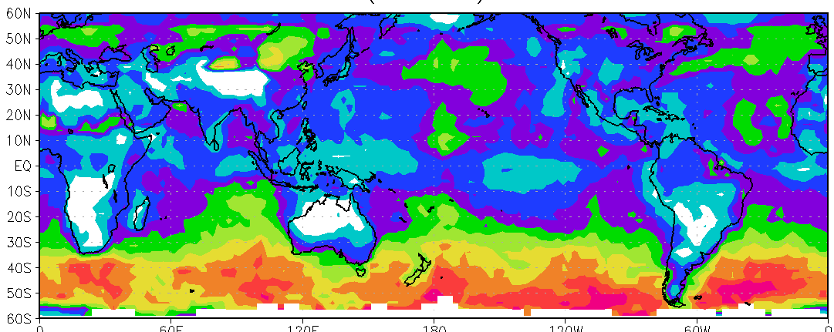
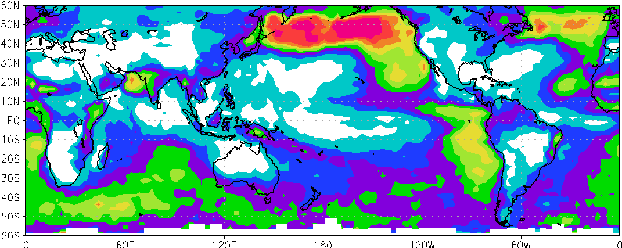
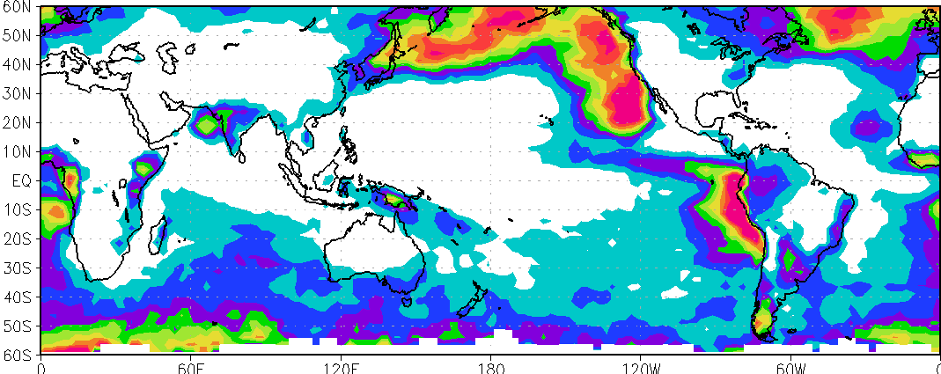
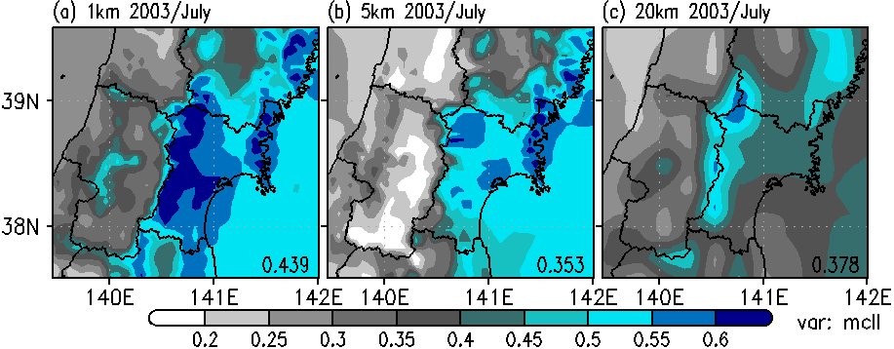
中高緯度の下層雲の重要性とモデル下層雲
下層雲（7月）の光学的厚さ（雲特性）の違い
τ < 3.55（薄）
3.55 < τ < 9.38（中）
τ > 9.38（厚）
5
45
夏季オホーツク海の下層雲は（恐らく）霧→雲特性の理解（モデルに反映）
1km
5km
20km
JRA再解析からダウンスケールして再現された2003年7月の下層雲量
高解像度化することで地域性を再現=>高温バイアスを低減
Notes:
ヤマセに伴う下層雲を深く理解するためには、まず、全球的な下層雲の性質を十分に把握し、ヤマセの雲と対比する必要がある。
そこで、ISCCP雲観測データを処理し、上の雲に隠されていない部分に占める下層雲量を、光学的厚さ別に計算した。
夏季の北半球中高緯度には、亜熱帯の大陸西岸に匹敵する以上の下層雲が存在すること、
南半球中高緯度の夏の雲は北半球の夏の雲ほど光学的に厚くないことなどがわかる。
これらの下層雲の性質を決める大気状態について調査を進めている。

Slide 6
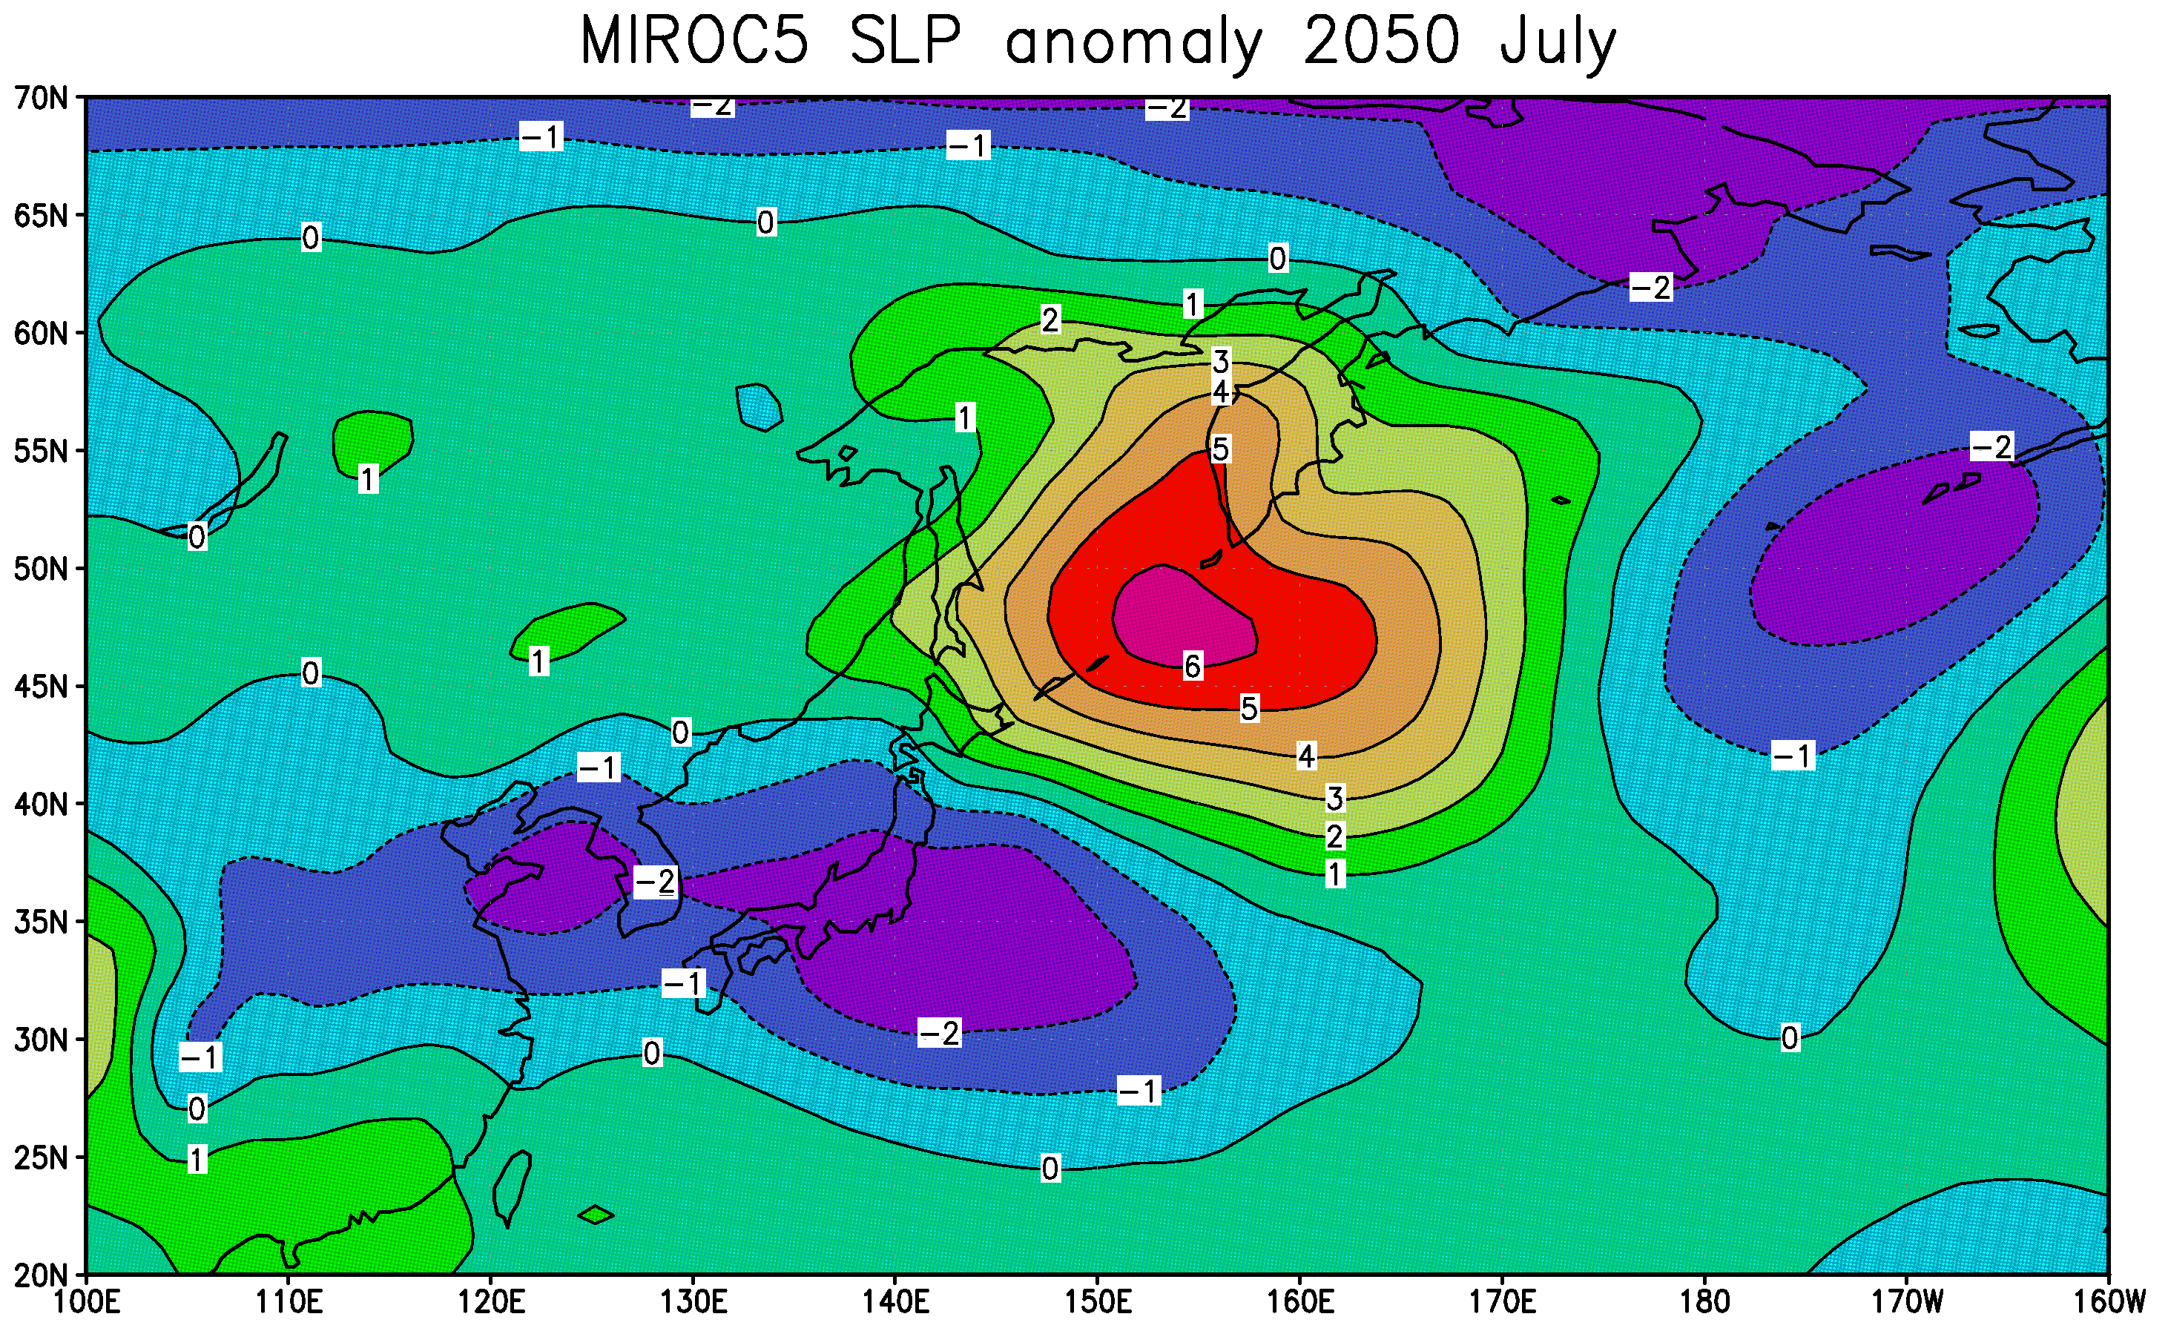
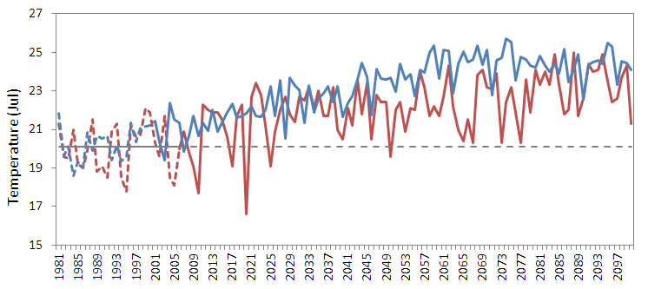
ヤマセの温暖化予測
MIROC3とMIROC5の八戸の7月気温の時間変化
MIROC5(Jul)
MIROC3(Jul)
2050年7月地上気圧偏差分布
典型的な北高型(ヤマセ)パターン
最新のMIROC5(東大AORI/国立環境研/JAMSTEC)は観測で見られた気圧差（稚内と仙台間）と気温（八戸）の関係を再現
MIROC5はヤマセによる低温（冷夏）を予測
温暖化が進む一方で、間欠的にヤマセ(冷夏)が発生する可能性

Slide 7
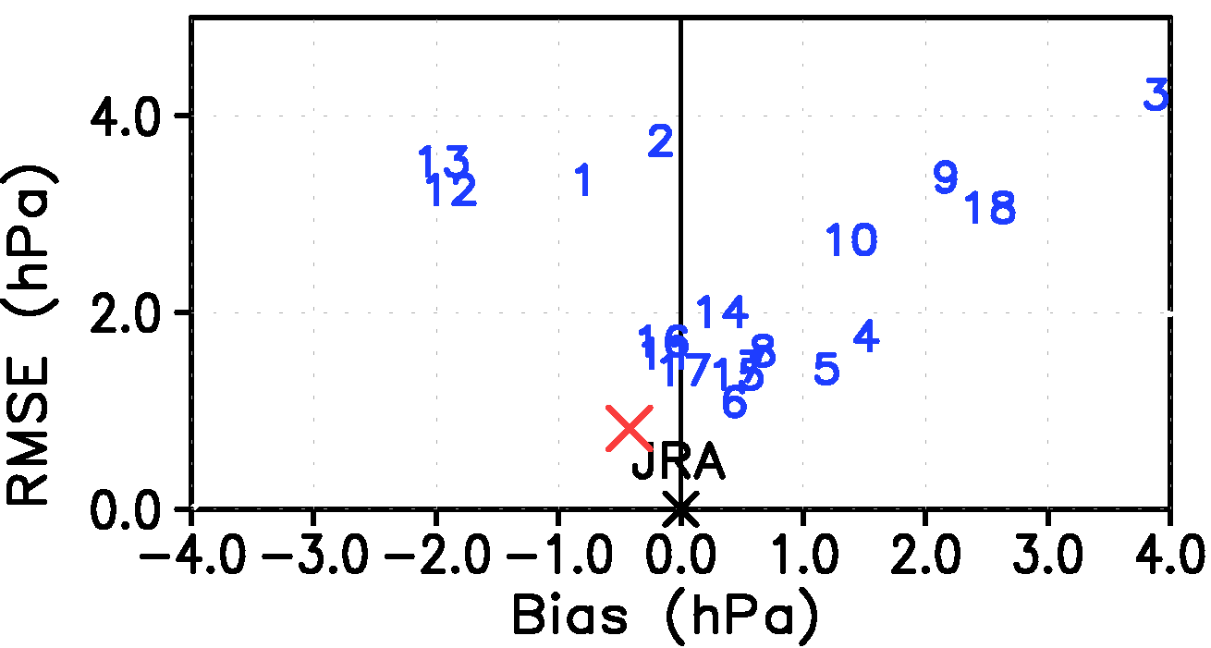
マルチ気候モデルの現在気候の信頼性評価
6月北西太平洋域の高気圧の再現性
領域：北西太平洋
（120-170E, 25-60N）
要素：6月地上気圧
（1981~2000年平均）
数字：CMIP3マルチ気候モデル
×： MRI-AGCM（気象研）
×： 検証データ（JRA）
CMIP3気候モデル間での再現性能のバラつきが大きい
=>再現性の良いモデルを選択
MRI-AGCMの卓越した再現性
=> MRI-AGCMとMIROC5を力学的ダウンスケーリングの境界条件として、温暖化の影響評価へ
Notes:
CMIP3気候モデルおよび全球20km大気モデルの現在気候実験を用いて、
オホーツク海を含む北西太平洋の６月の平均地上気圧分布の再現性能を調べた。
CMIP3気候モデル間の再現性能の違い、全球20km大気モデルの非常に優れた再現性を把握した。
注意：MRI-AGCM3.2は観測SSTを与えるタイムスライス実験、
他は大気海洋結合モデルによるシナリオ実験

Slide 8
ヤマセの温暖化に関する2つの仮説
１．温暖化しても間欠的に(数年間隔で）襲来するヤマセはなくならない。
２．北冷西暑は地球温暖化と関係があるか?
今後も東北の夏は温暖化が抑えられるか?

Slide 9
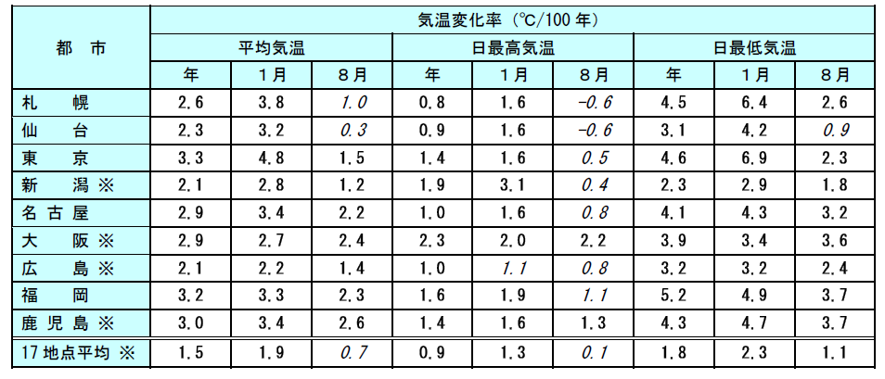
北冷西暑?
主要都市および都市化の影響が少ないと考えられる17地点平均の気温の上昇率
年、1月、8月の平均気温、日最高気温、日最低気温の100年あたりの上昇率を示す。統計期間は1931年から2009年まで。斜体字は統計的に有意な変化傾向がないことを意味する。※を付した地点（17地点平均は飯田、宮崎）は、統計期間内に庁舎の移転があったため、移転に伴う影響を補正してから算出した。補正の方法は、気象観測統計指針(気象庁,2005a）(http://www.data.jma.go.jp/obd/stats/data/kaisetu/index.html)の「主成分分析による方法」による。補正値はデータの見直しにより変更する場合がある。 ヒートアイランド監視報告（平成21年）気象庁

Slide 10
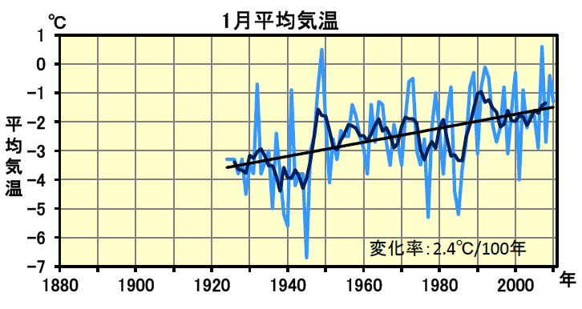
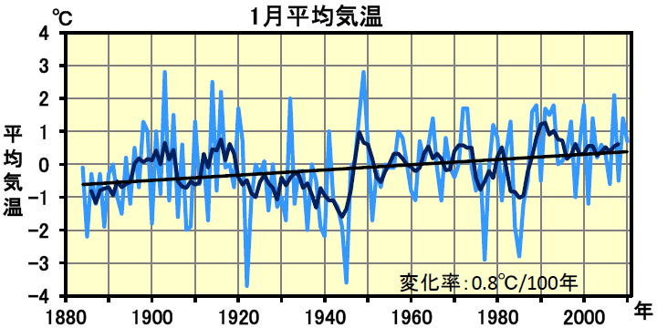
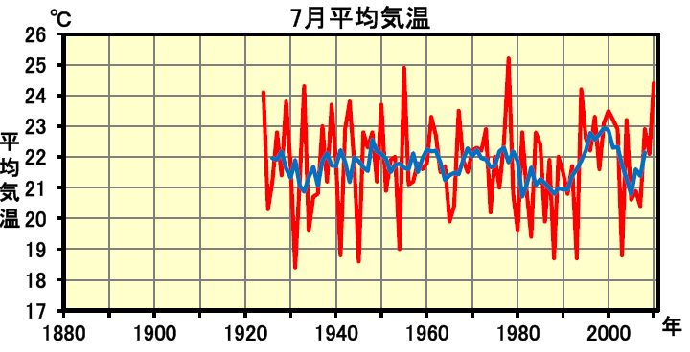
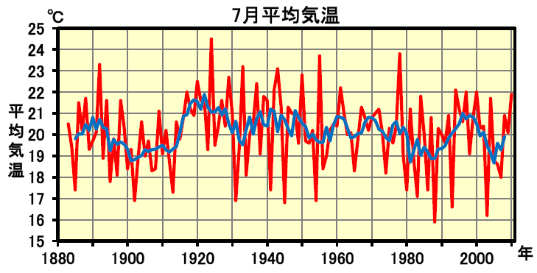
3. ヤマセに対する温暖化影響
盛岡・宮古の日平均気温の経年変化
盛岡
宮古
池田氏（仙台管区気象台）より
Notes:
池田（仙台管区気象台）さんより

Slide 11
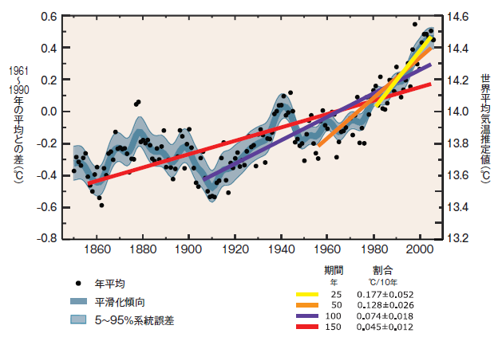
観測された地上気温の全球平均値の経年変化
Notes:
地上気温の全球平均値の経年変化

Slide 12
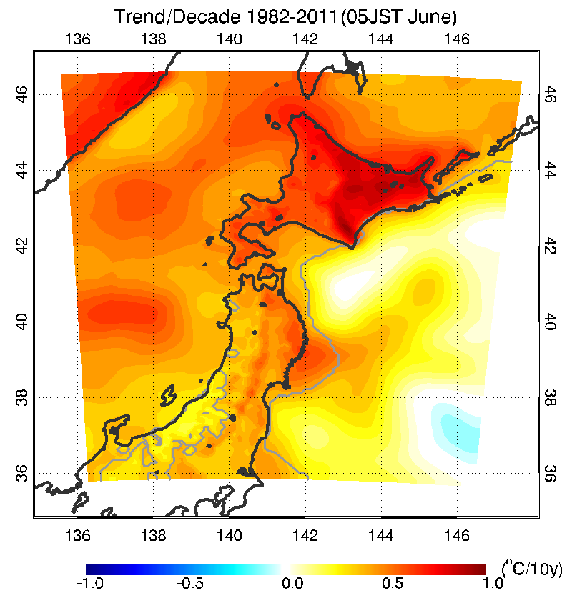
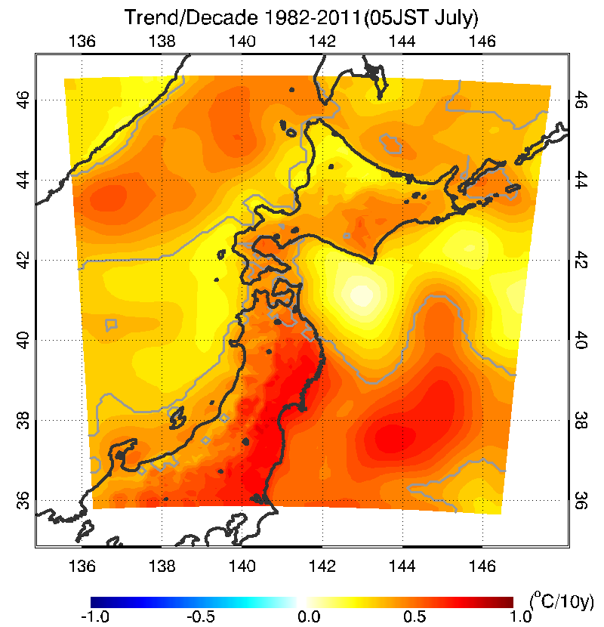
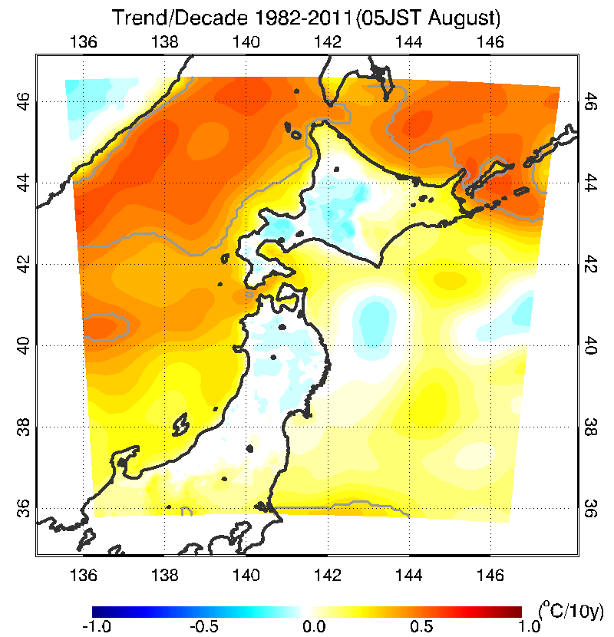
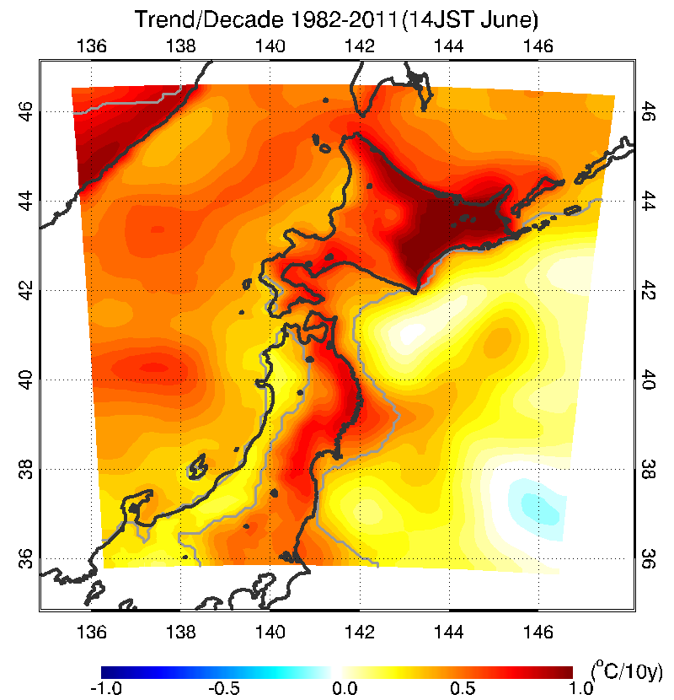
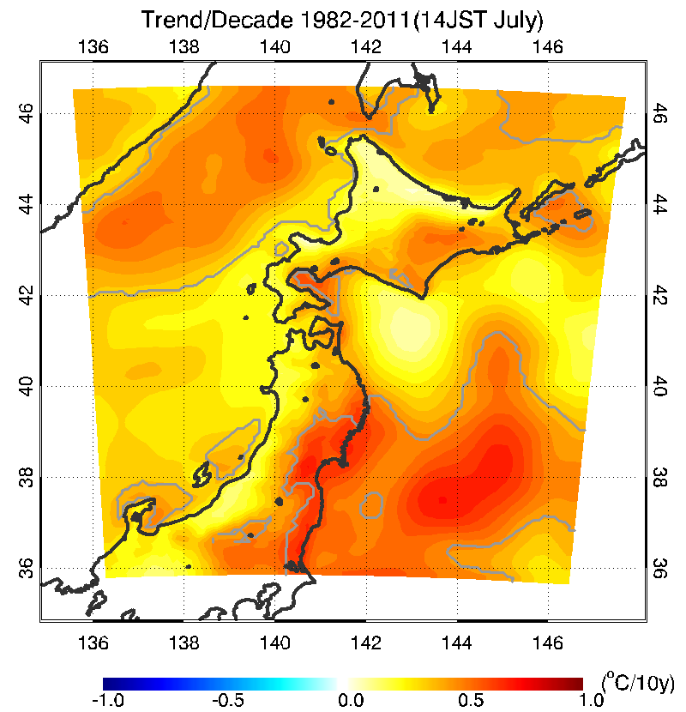
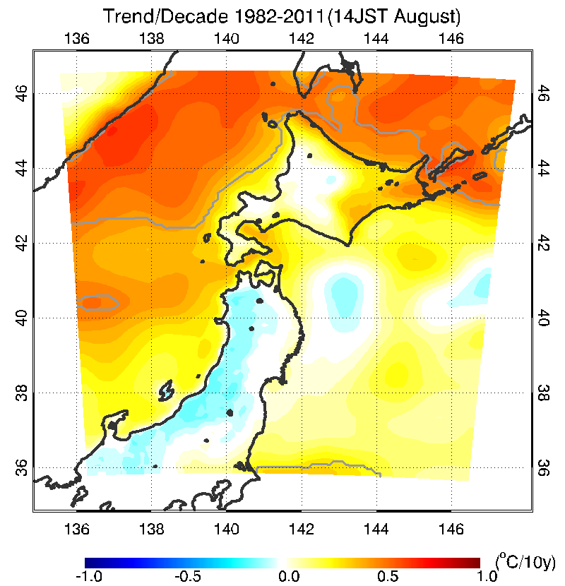
時間別の気温トレンド
6月
7月
8月
5時
14時
6月: 日中の気温に大きい正のトレンド
7月: 最低気温に大きい正のトレンド
8月: 日中に、日本海側で有意ではないが負のトレンド

Slide 13
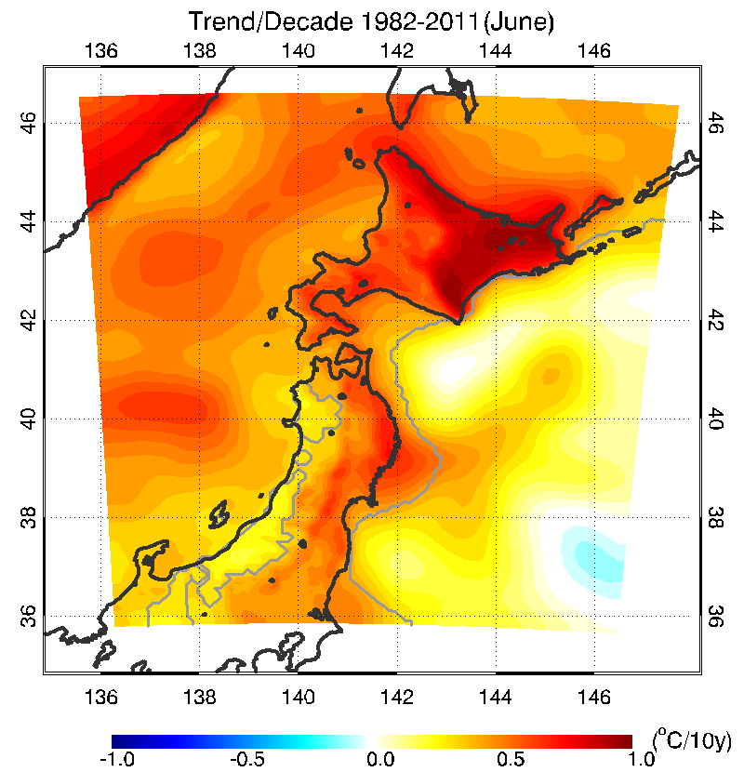
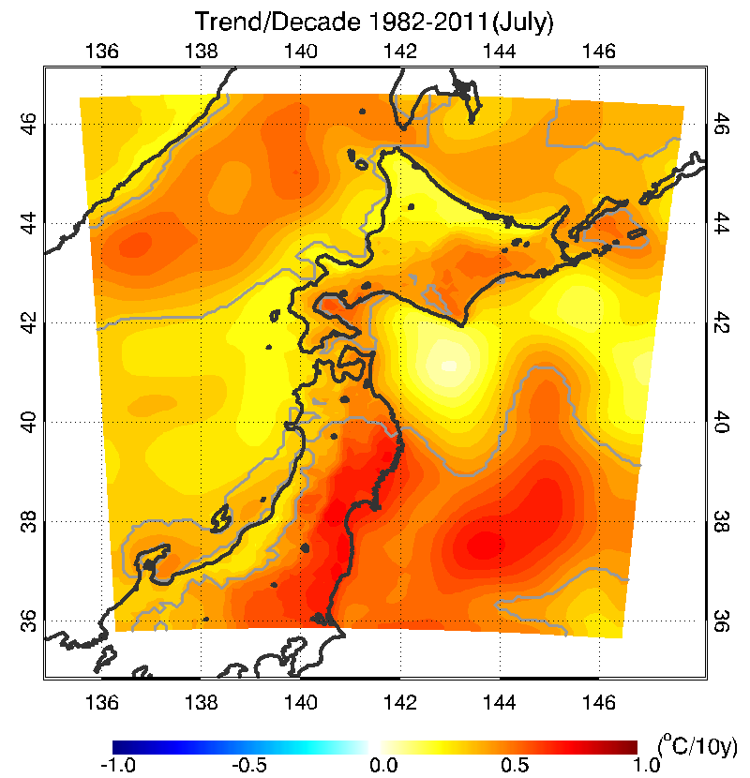

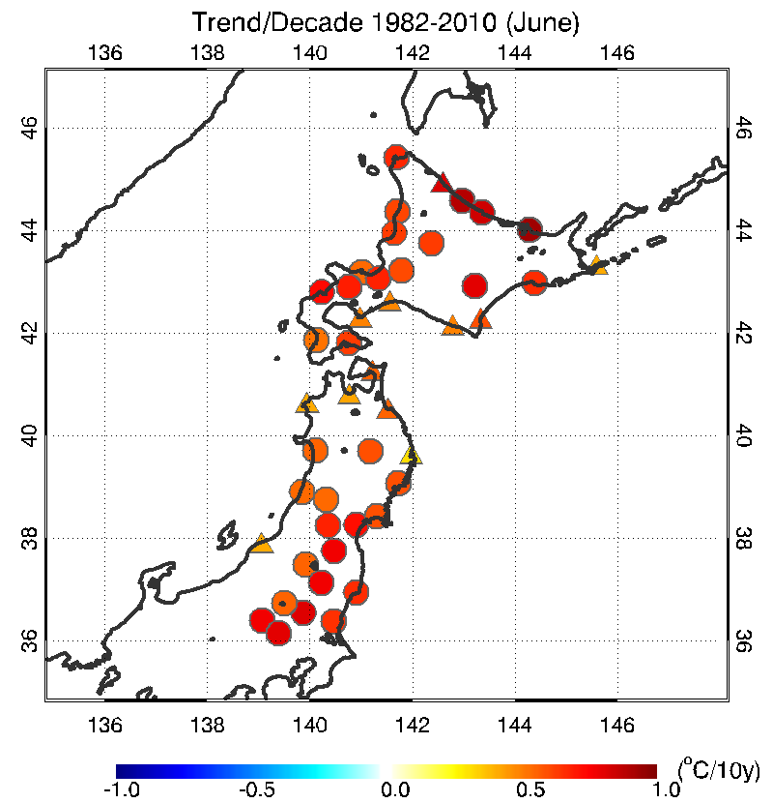
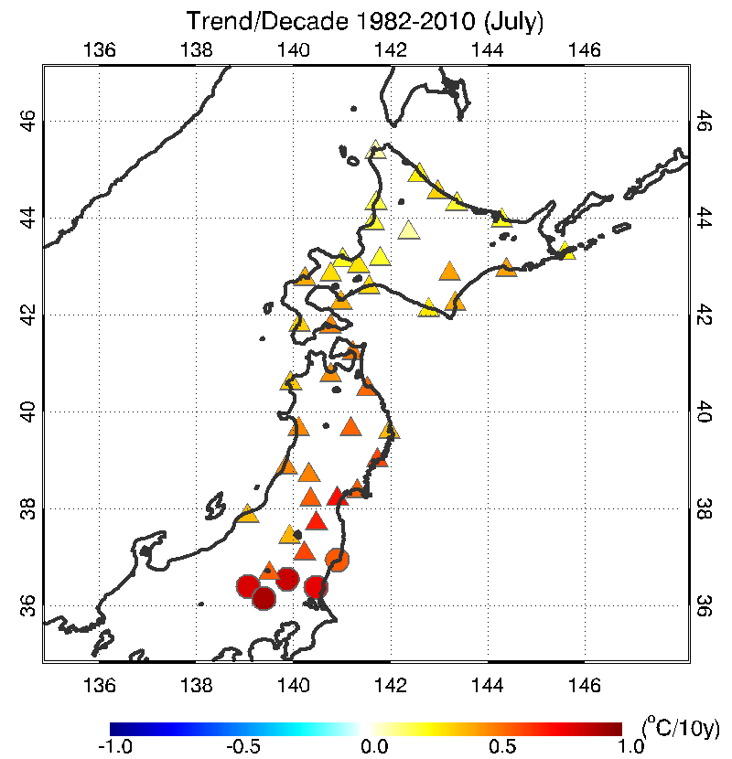
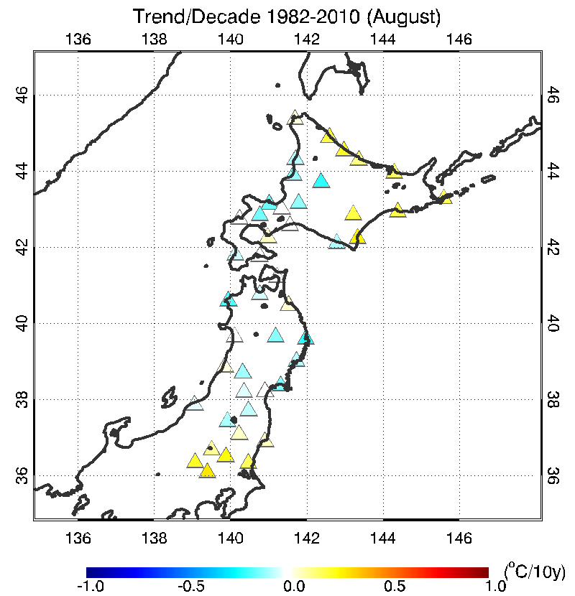
地表気温のトレンド(NHMと観測の比較)
6月
7月
8月
全体的にNHMと気象官署のトレンドはよく一致する。
6月：襟裳岬付近と宮古で観測のトレンドの方が局地的に小さい。
8月：東北地方日本海側で系統的に負の傾向ではない

Slide 14
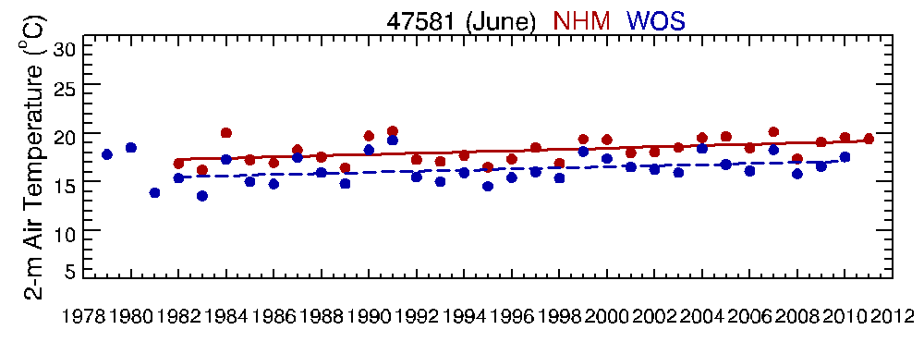
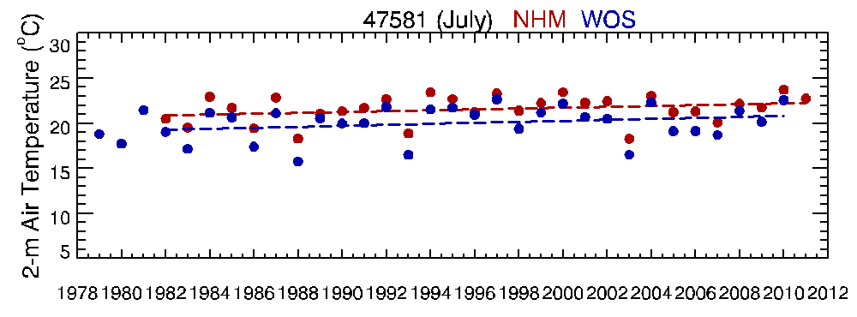
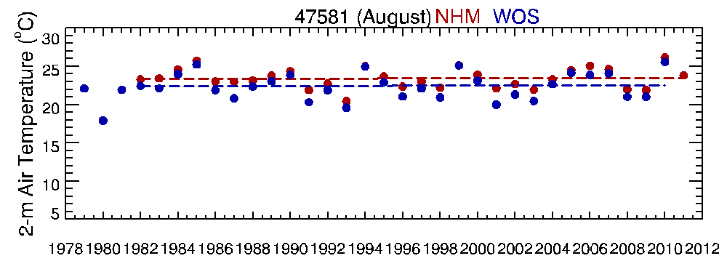
気象官署の地点での気温トレンドの比較 (八戸）
NHMの方が太平洋側で高温バイアスがあるが、トレンドはconsistent
点線は有意なトレンドではないことを示す。

Slide 15
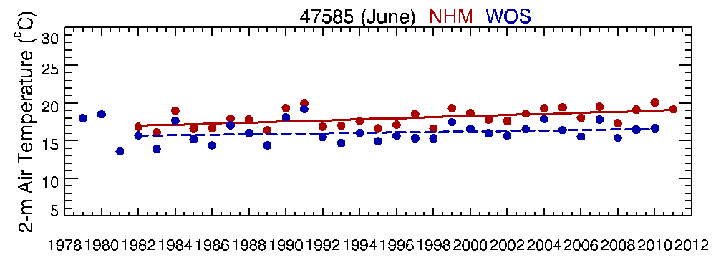
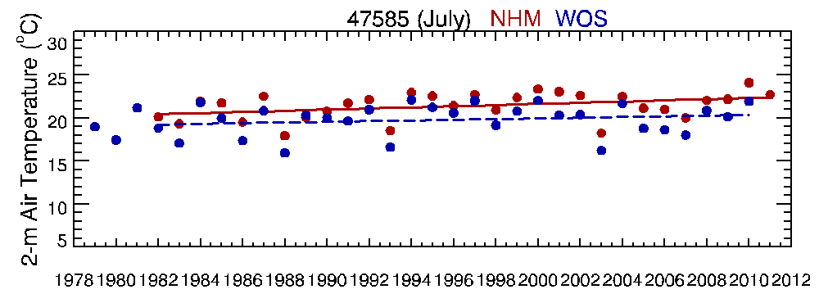
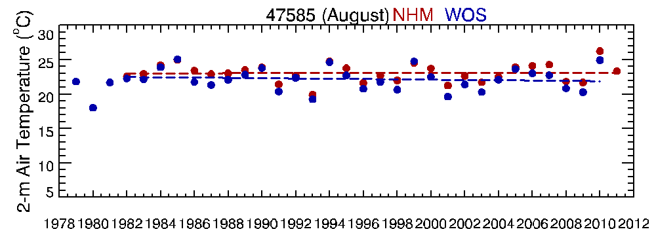
気象官署の地点での気温トレンドの比較 (宮古）
宮古だけ、6-7月に
NHMと気象官署の観測とのトレンドの差が(局地的に)大きい
点線は有意なトレンドではないことを示す。

Slide 16
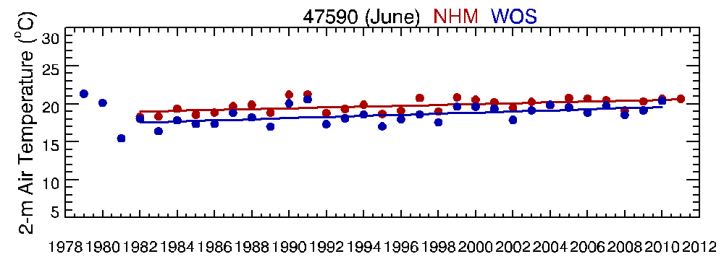
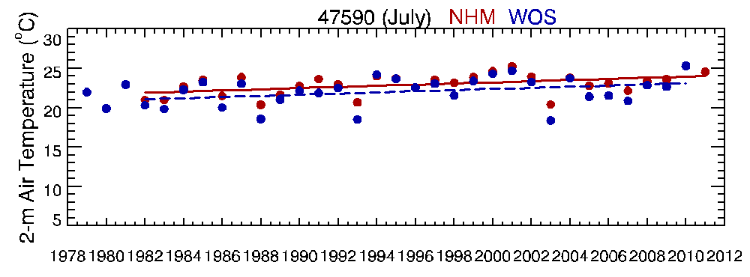
気象官署の地点での気温トレンドの比較 (仙台）
トレンドはconsistent
点線は有意なトレンドではないことを示す。

Slide 17
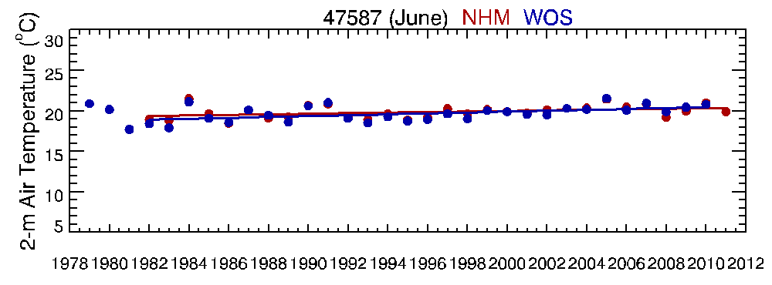
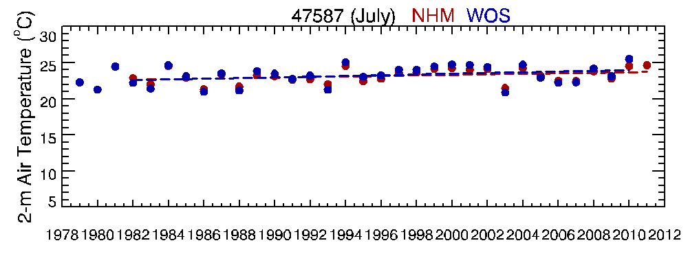
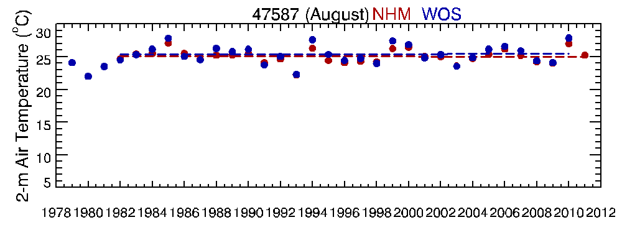
気象官署の地点での気温トレンドの比較 (酒田）
トレンド、月平均気温ともよく一致
点線は有意なトレンドではないことを示す。

Slide 18
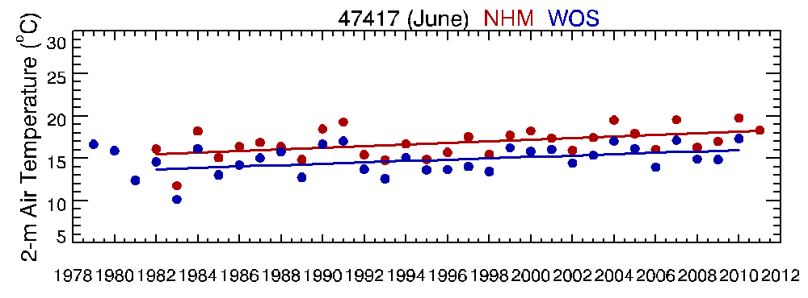
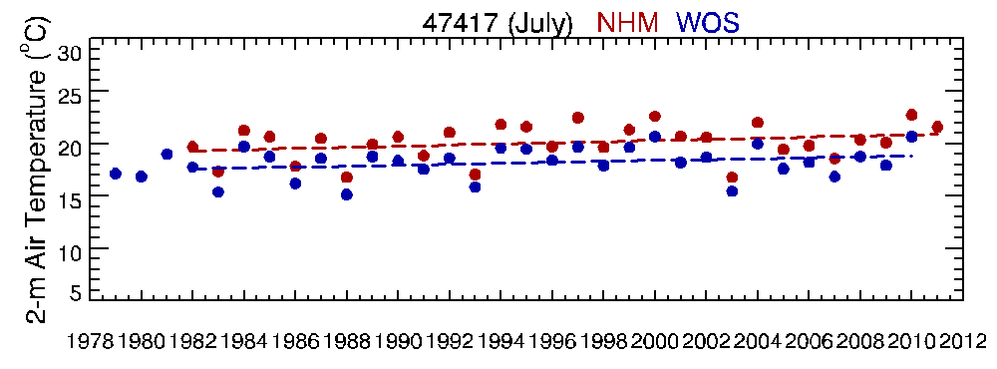
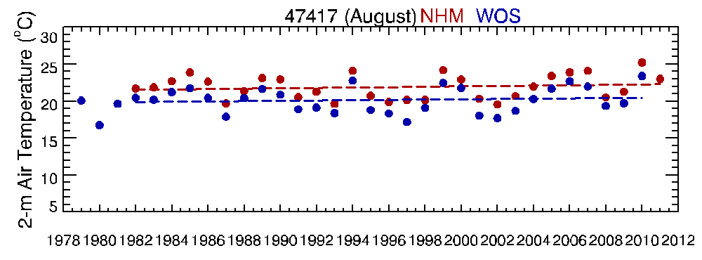
気象官署の地点での気温トレンドの比較 (帯広）
トレンドはよく一致
点線は有意なトレンドではないことを示す。

Slide 19
平成24年度計画
予測研究 短中期予測の農業気象情報への活用
アンサンブルダウンスケーリング予測の精度評価・改良
  「頭の上の長期予報」の精度評価と改良
  「頭の上の長期予報」の農業利用
LETKF(アンサンブルカルマンフィルタ)によるデータ同化システムの開発
  風データの同化、雲(衛星)のデータ同化
  超高解像度短期予報の多目的利用
農業気象モデルの改善と農業気象情報の高度化
  農業気象モデルによる予測の検証と改良
  アンサンブル予測データの利用へ
高度農業情報の発信に向けたシステムの改良
  利用者からのフィードバック、利用の簡便化と利用者の拡大

Slide 20
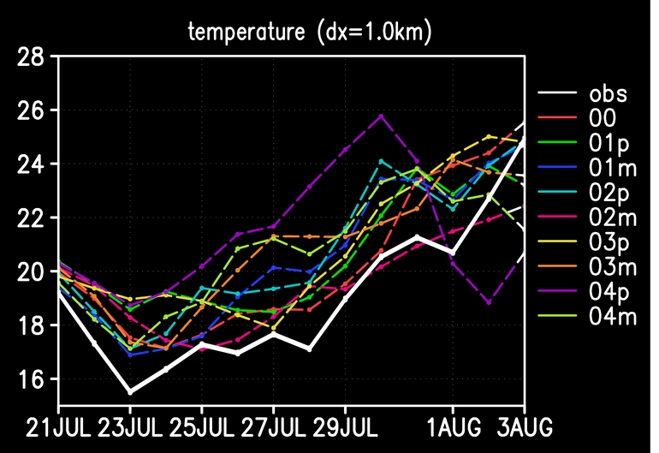
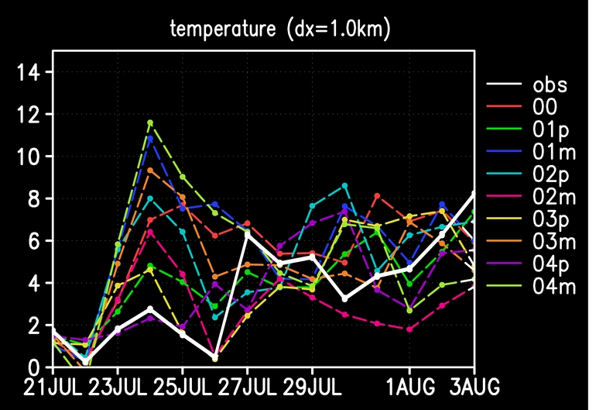
アンサンブルダウンスケール予測
日平均気温の時間変化
日較差の時間変化
(1km計算領域に含まれる19地点の平均)
解像度：全球アンサンブル(1.25度) => 25km => 5km => 1km
メンバー数：9
地域特性を考慮した
予測精度の信頼性評価
確率予測情報の作成
=>農業気象モデルへの利用方法を検討
Notes:
力学的DSにより、
日平均気温の系統的誤差が軽減 (25km→5kmで顕著)
日較差のメリハリがつく (1.25°→25kmで顕著)
スプレッド(メンバー間のバラつき)の空間分布が顕著になる

Slide 21
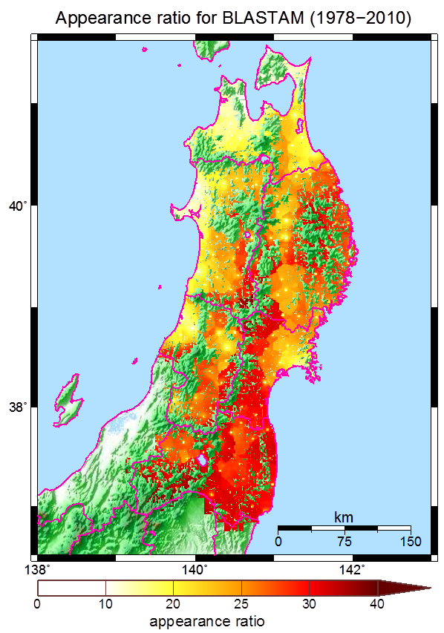
AMeDASベース1kmメッシュデータを用いたイネいもち病過去33年間の感染好適条件の出現率．
農業気象モデルの評価実験（アメダス観測）
33年平均の感染好適条件出現率分布
集計期間：1978-2010, 6/21-8/10（51日間）
各メッシュの
感染好適条件（1-10）の
出現率
冷夏年 ↓ は高い出現率 80, 83, 93, 03
暑夏年 ↓ は低い出現率 78, 94, 04
冷夏でなくても高出現率 ↓ 79, 91,95,06
病気発現の気候・地域特性の把握
Notes:
アメダスの統計的内挿1kmメッシュデータによりBLASTAM計算を行った。過去33年間の高頻度出現地域および年々変動が把握できた。
冷夏でなくとも高出現年があり、降水・日照時間が病気の発現にきいていることがわかる。

Slide 22
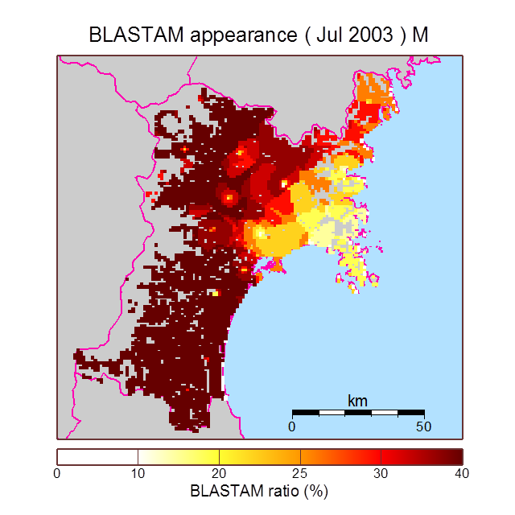
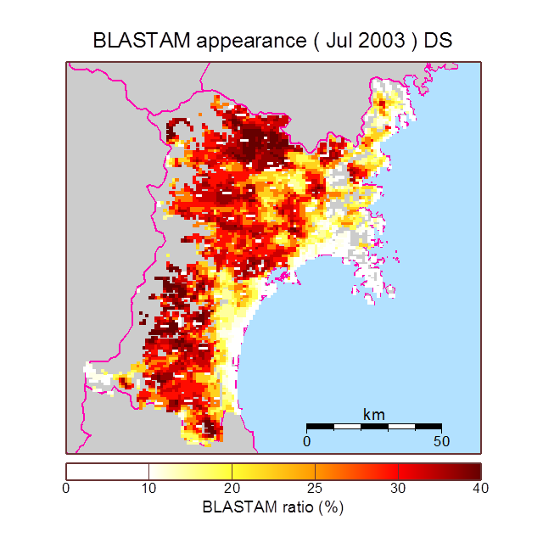
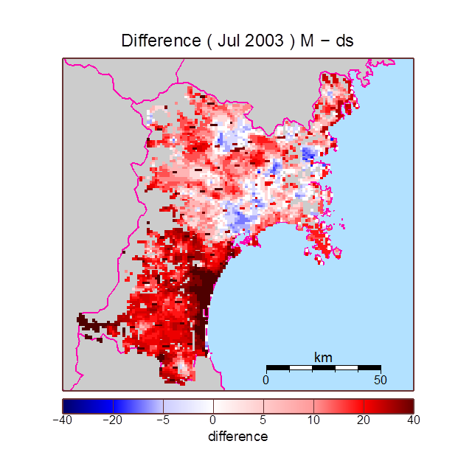
農業気象モデルの評価実験（モデル）
２００３年７月
(a)AMeDASベースデータ
(b)ダウンスケールデータ
差分(a)-(b)
差分（a)-(b）
宮城県における(a)AMeDASベース1km格子データ, (b)ダウンス
ケール1km格子データによるBLASTAM判定結果, それらの差分.
=>ダウンスケールデータの病害モデルへの適用技術開発へ
Notes:
2003年の冷害年を事例として、BLASTAMの感染好適条件をアメダスメース1kmメッシュおよび東北大ダウンスケールデータで計算し、差分を求めた。特に県南部で差が大きい。風速や日射量(日照時間)、降水量の差が効いていると思われる。県からの聞き取りによると、ダウンスケールの分布が実際の発現地帯と類似しているとの情報もある。

Slide 23
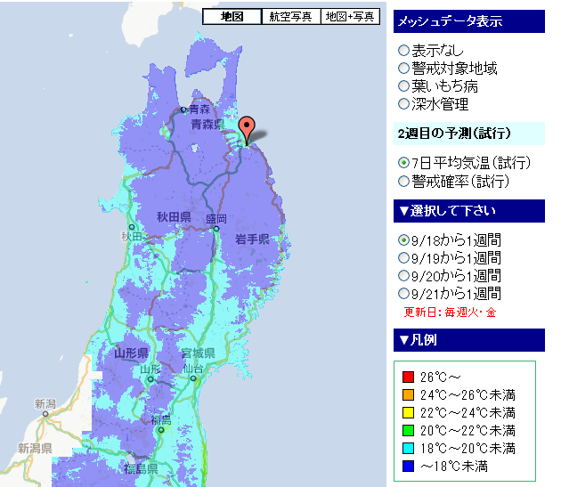
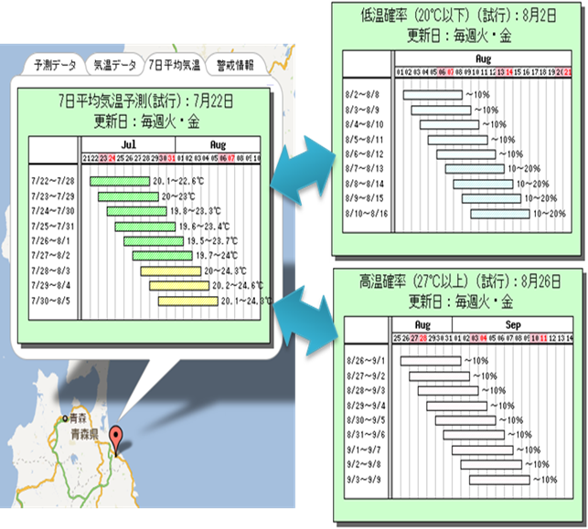
農作物警戒情報システムの運用開始
2週間先までの7日平均気温による警戒情報をユーザのPC携帯に発信
予測モデルによる確率予報
実況
7日先予測
2週目予測
7日平均気温，低温（20℃以下）と高温（27℃以上）の確率（30％以上）
確率警報：○月×日から1週間程度，7日平均気温が22℃を下回る（26℃を上回る）可能性が高く，20℃以下（27℃以上）となる確率は△％となっています．
登録ユーザのPC、携帯にメール配信
メールアンケートによるフィードバック
高温・低温警戒確率（試行）
ユーザーインターフェース
5段階評価
農作物管理への対策
深水管理
低温障害
高温障害
希望項目の選択
見やすく詳細な予測情報
2011年収穫後の調査にもとづき、
ニーズの再確認とシステム、利用者インターフェースの改善を実施中

